Slide 1
ICPC Summer camp 2012 Day 4
問題 D
Do use segment tree
原案：森
解答例：森、平澤
問題文：平澤
解説：森

Slide 2
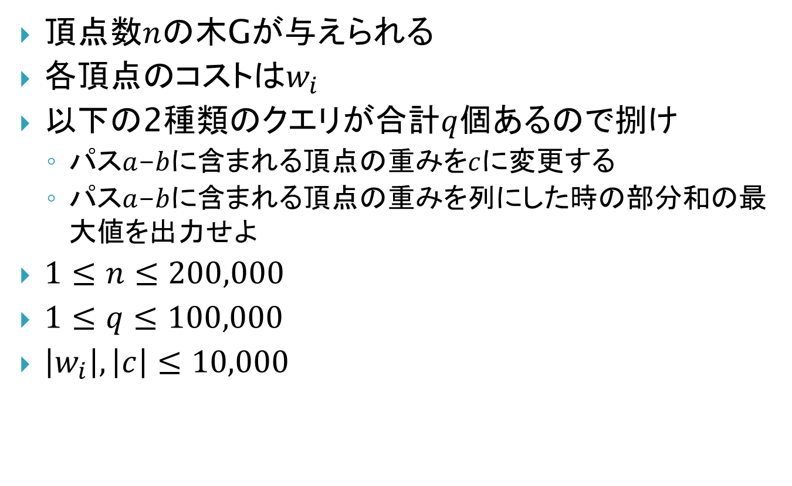
問題
頂点数$n$の木Gが与えられる
各頂点のコストは$w_{i}$
以下の2種類のクエリが合計$q$個あるので捌け
  パス$a$-$b$に含まれる頂点の重みを$c$に変更する
  パス$a$-$b$に含まれる頂点の重みを列にした時の部分和の最大値を出力せよ
$1≤n≤200,000$
$1≤q≤100,000$
$\left|w_{i}\right|,\left|c\right|≤10,000$

Slide 3
解法 (数列の場合)
とりあえず数列で考えてみる
  さらに更新はa-aのみの場合
クエリの見た目からどうせSegment Treeで解けそう
Segment Treeの各ノードに必要そうな値を考える
  その区間の最大値ansは絶対必要
  その区間の合計allも必要そう
  左端を含んだ最大値left、右端を含んだ最大値rightがあれば便利
all
5 | 4 | -10 | 7 | -38 | 20 | -5 | -9 | -11
left
ans
right

Slide 4
解法 (数列の場合)
ans,all,left,rightがあれば十分
Segment Treeの性質から隣り合った区間のノードからマージされた区間のノードが作れれば良い
  m.ans = max(l.ans, r.ans, l.right + r.left)
  m.all = l.all + r.all
  m.left = max(l.left, l.all + r.left)
  m.right = max(r.right, r.all +l.right)
    ただし、lが左の区間、rが右の区間、mがマージされた区間

Slide 5
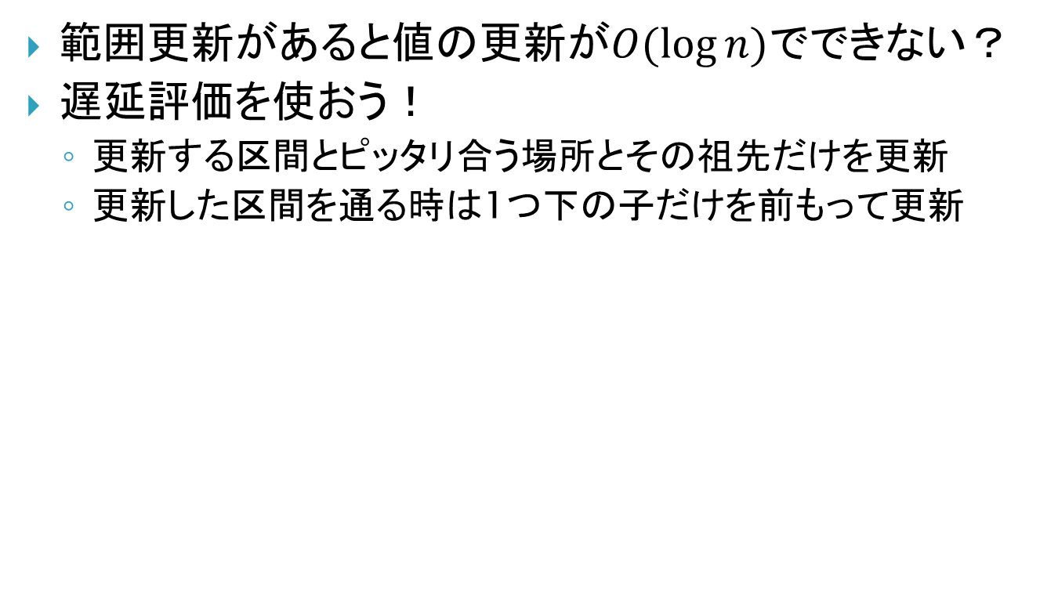
解法 (数列の場合 with 範囲更新)
範囲更新があると値の更新が$O(\log{n)}$でできない？
遅延評価を使おう！
  更新する区間とピッタリ合う場所とその祖先だけを更新
  更新した区間を通る時は1つ下の子だけを前もって更新

Slide 6
遅延評価の例
評価済みノード：
遅延評価中のノード：
現在いるノード：
クエリの区間

Slide 7
遅延評価の例
評価済みノード：
遅延評価中のノード：
現在いるノード：
評価して子に分配
クエリの区間

Slide 8
遅延評価の例
評価済みノード：
遅延評価中のノード：
現在いるノード：
評価して子に分配
クエリの区間

Slide 9
遅延評価の例
評価済みノード：
遅延評価中のノード：
現在いるノード：
クエリの区間
評価して子に分配

Slide 10
遅延評価の例
評価済みノード：
遅延評価中のノード：
現在いるノード：
遅延評価のフラグを立てて
マージしながら戻る

Slide 11
遅延評価の例
評価済みノード：
遅延評価中のノード：
現在いるノード：

Slide 12
遅延評価の例
評価済みノード：
遅延評価中のノード：
現在いるノード：

Slide 13
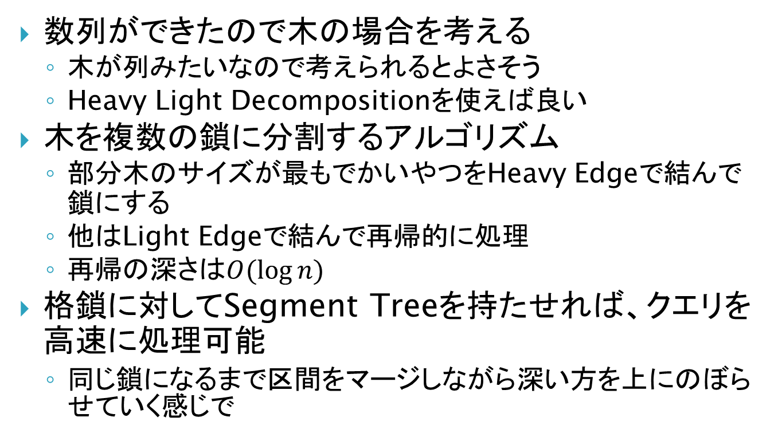
木の場合
数列ができたので木の場合を考える
  木が列みたいなので考えられるとよさそう
  Heavy Light Decompositionを使えば良い
木を複数の鎖に分割するアルゴリズム
  部分木のサイズが最もでかいやつをHeavy Edgeで結んで鎖にする
  他はLight Edgeで結んで再帰的に処理
  再帰の深さは$O(\log{n)}$
格鎖に対してSegment Treeを持たせれば、クエリを高速に処理可能
  同じ鎖になるまで区間をマージしながら深い方を上にのぼらせていく感じで

Slide 14
Heavy Light Decomposition

Slide 15
Heavy Light Decomposition
Heavy Edge
Light Edge

Slide 16
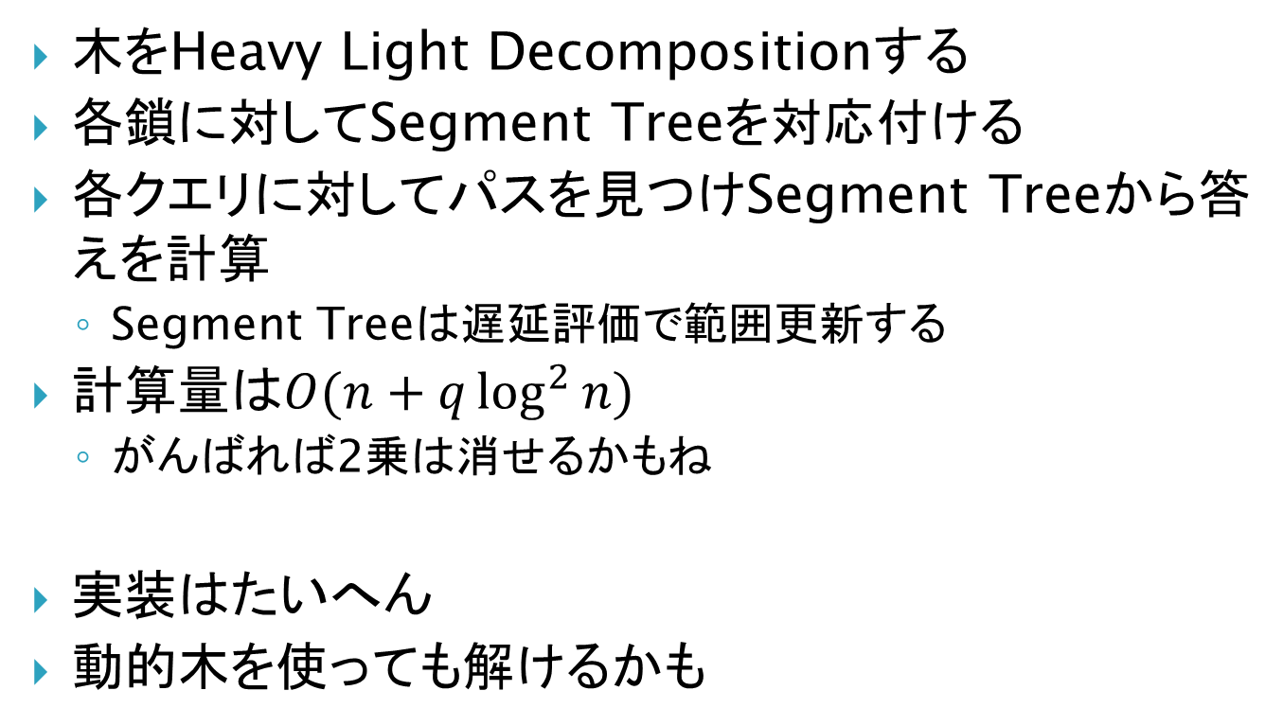
まとめ
木をHeavy Light Decompositionする
各鎖に対してSegment Treeを対応付ける
各クエリに対してパスを見つけSegment Treeから答えを計算
  Segment Treeは遅延評価で範囲更新する
計算量は$O(n+q\log^{2}{n)}$
  がんばれば2乗は消せるかもね
実装はたいへん
動的木を使っても解けるかも

Slide 17
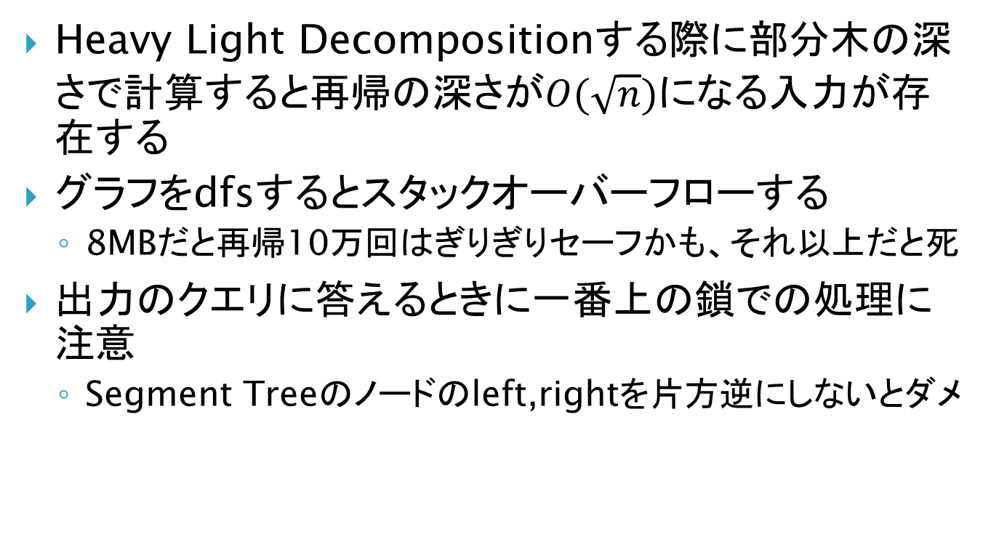
注意点
Heavy Light Decompositionする際に部分木の深さで計算すると再帰の深さが$O(\sqrt{n})$になる入力が存在する
グラフをdfsするとスタックオーバーフローする
  8MBだと再帰10万回はぎりぎりセーフかも、それ以上だと死
出力のクエリに答えるときに一番上の鎖での処理に注意
  Segment Treeのノードのleft,rightを片方逆にしないとダメ

Slide 18
ジャッジ解
森
  352行 9600B
平澤
  323行 10500B

Slide 19
結果
First AC
  mithril (189分)
AC / Submit
  1 / 6 (17%)
AC / Trying people
  1 / 2 (50%)

